Slide 1
Kad će proljeće…
Ponavljanje teksta - oblikovanje

Slide 2
1. Zadatak – prepisati pjesmu
KAD ĆE PROLJEĆE
Pitale ljubice:
Kad ćemo moći van?
Pitali jaglaci:
Je li već taj dan?
Izviruje listić u čahurici
Na Ivinoj grani:
Ja sam skoro vani,
Samo čekam taj dan.
Javi se visibaba:
Ja znam!
Zlaćanog sunca trak
Daje mi znak
Da po proljeću miriše zrak.
Vera Zemunić

Slide 3
Oblikovanje teksta – osnovi alati -ponovimo…
veličina fonta
očisti sva oblikovanja
vrsta fonta
indeks i eksponent
boja teksta
Stilovi fonta:
podebljano
ukošeno
podcrtano

Slide 4
Zadaci za oblikovanje pjesme: (računalo)
Naslov:
Comic Sans MS, 14, velika tiskana slova,
podcrtano, podebljana slova
boja slova crna,
poravnanje sredina,

Slide 5
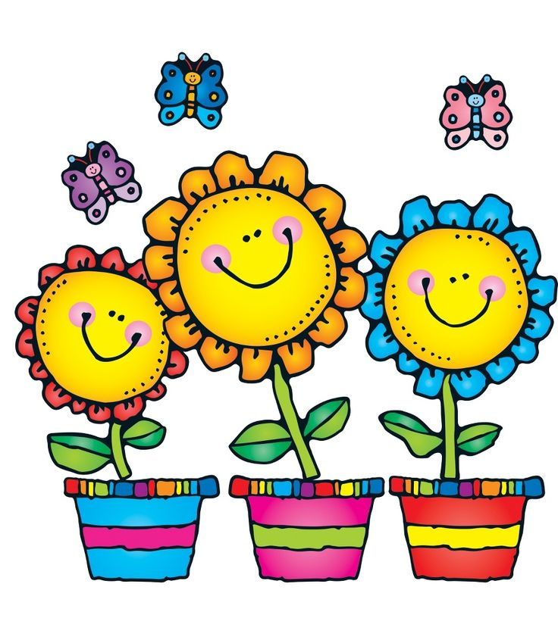
Zadaci za oblikovanje pjesme: (tablet)

Slide 6
UMETANJE SLIKA
Pronađite sliku na Internetu
Sliku spremiti na svoje računalo/tablet
U Wordu odaberi mjesto na koje želiš umetnuti sliku
U Wordu – izbornik Umetni – Slika

